Slide 2
তোমাদের সবাইকে জানাই শুভেচ্ছা।

Slide 3
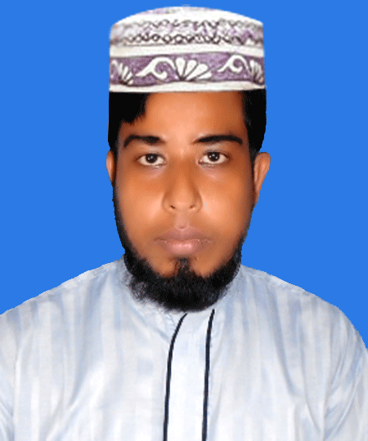
সুলতান মাহমুদ
সহকারী শিক্ষক
প্রতাপ মহিউদ্দিন মেমোরিয়াল উচ্চ বিদ্যালয়
উল্লাপাড়া ,সিরাজগঞ্জ।
মোবাইল নং- ০১৭৩৩১১৩৯৫৭
Email- sm350950@gmail.com
শ্রেণি – ১০ম
বিষয় – ইসলাম ও নৈতিক শিক্ষা
অধ্যায় – তৃতীয় (ইবাদত )
পাঠ – ৫ (হজ)

Slide 4
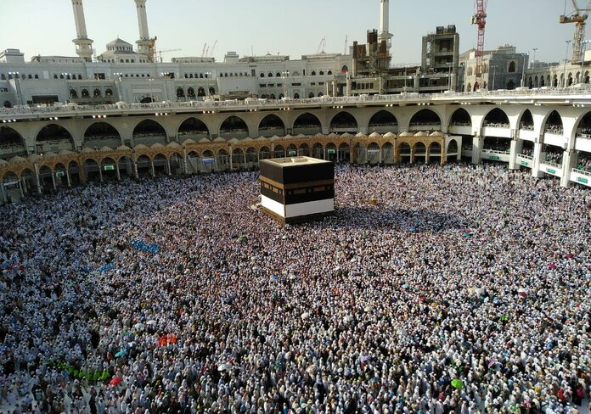
নিচের চিত্রটি লক্ষ কর

Slide 5
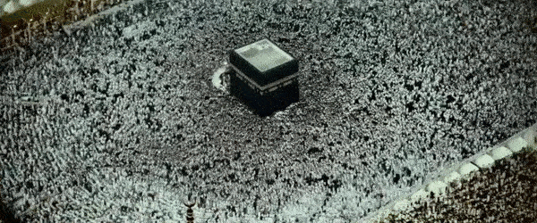
আজকের পাঠ
হজ ( )

Slide 6
শিখন ফল
পাঠ শেষে শিক্ষার্থীরা...
1. হজের পরিচয় বর্ণনা করতে পারবে ;
2. হজ পালনের নিয়মাবলি বর্ণনা করতে পারবে;
3. হজের গুরুত্ব ব্যাখ্যা করতে পারবে।

Slide 7
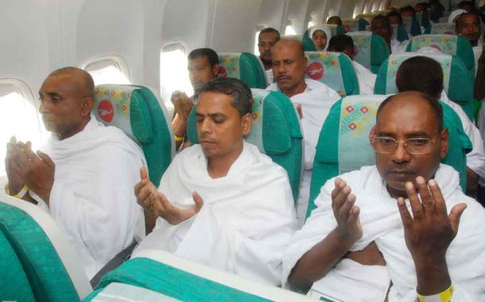
ইসলামের পরিভাষায় আল্লাহর সন্তষ্টি লাভের উদ্দেশ্যে জিলহজ মাসের নির্ধারিত দিনসমূহে নির্ধারিত পদ্ধতিতে বাইতুল্লাহ (আল্লাহর ঘর) ও সংশ্লিষ্ট স্তাহ্নসমূহ যিয়ারত করাকে হজ বলে।
হজের আভিধানিক অর্থ ইচ্ছা করা, সংকল্প করা।

Slide 8
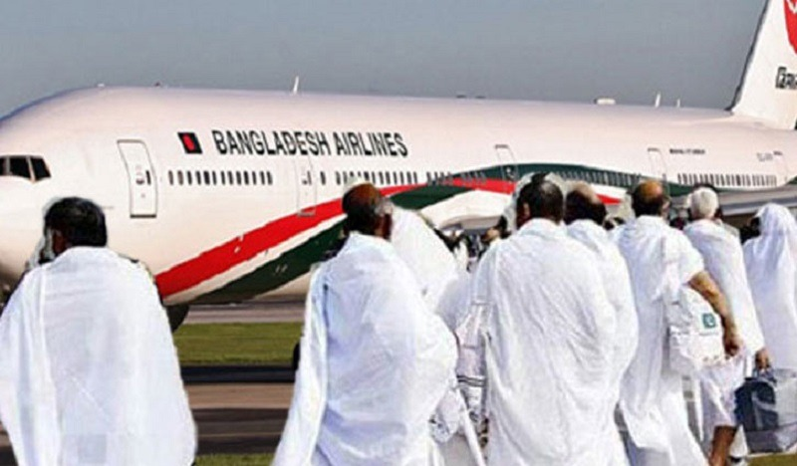
হজ ঐ সমস্ত ধনী-মুসলমানের উপর ফরজ যাদের পবিত্র মক্কায় যাতায়াত ও হজের কাজ সম্পাদন করার মতো আর্থিক ও দৈহিক সামর্থ্য রয়েছে। সামর্থ্যবানদের জন্য জীবনে একবার হজ পালন করা ফরজ।

Slide 9
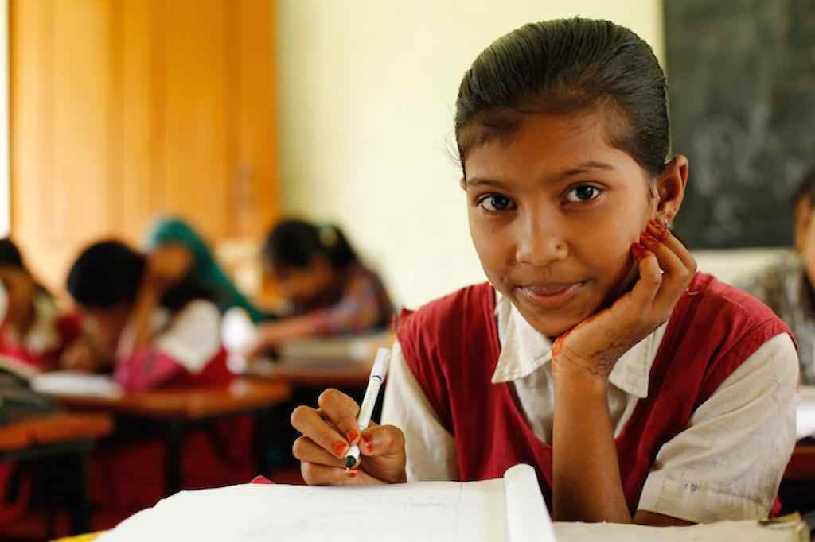
একক কাজ
হজ কাকে বলে ?

Slide 10
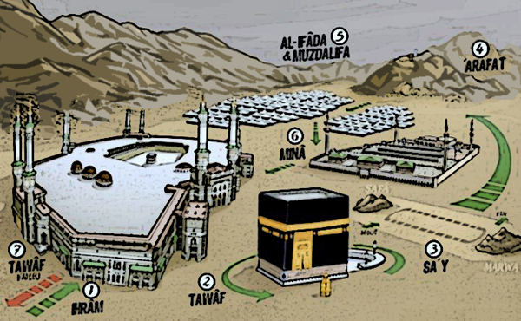
হজের ফরজ কাজ তিনটি যথাঃ
৩. তাওয়াফে যিয়ারত করা ।
১. ইহরাম বাঁধা (আনুষ্ঠানিকভাবে হজের নিয়ত করা)
২. ৯ই জিলহজ আরাফাতের ময়দানে অবস্থান করা।

Slide 11
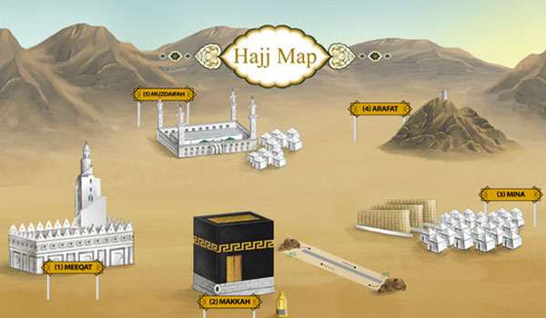
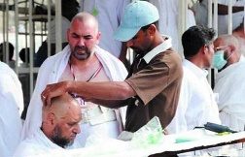
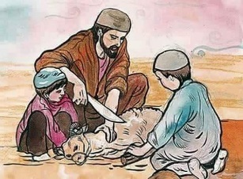
মুজদালিফা
হজের ওয়াজিব ৭টি যথাঃ
মিনা
সাফা ও মারওয়া
৭. দম দেওয়া ( ভূলে বা সেচ্ছায় হজের কোনো ওয়াজিব বাদ পড়লে তার কাফফারা হিসাবে একটি অতিরিক্ত কুরবানি দেওয়া)।
৩. ১০,১১ ও ১২ই জিলহজ পর্যায়ক্রমে মিনায় তিনটি নির্ধারিত স্থানে ৭ টি করে কংকর নিক্ষেপ করা।
৬. বিদায়ী তাওয়াফ করা ( এটি মক্কার বাইরের লোকদের জন্য ওয়াজিব)
২. সাফা ও মারওয়া পাহারদ্বয়ের মাঝে সাঈ (দৌড়ানো) করা
৪. কুরবানি করা।
৫. মাথা কামানো বা চুল কেটে ছোট করা।
১. ৯ই জিলহজ দিবাগত রাতে মুযদালিফা নামক স্থানে অবস্থান করা

Slide 12
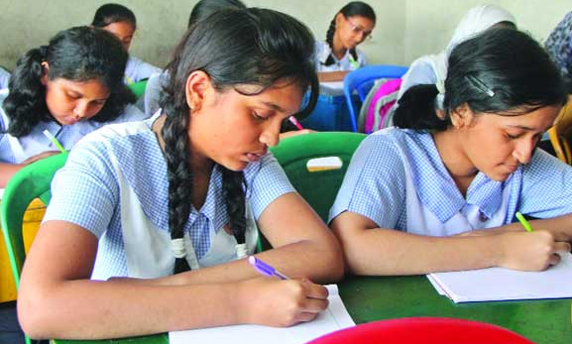
জোড়ায় কাজ
হজের ওয়াজিব কাজ কী কী? ব্যাখ্যা কর।

Slide 13
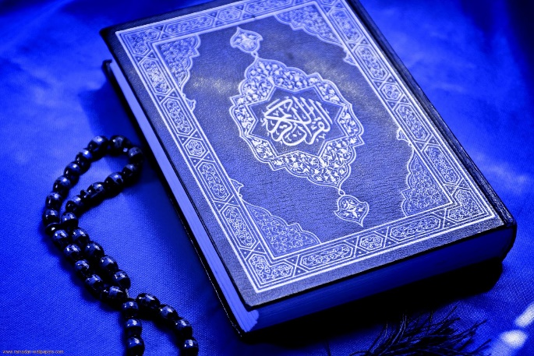
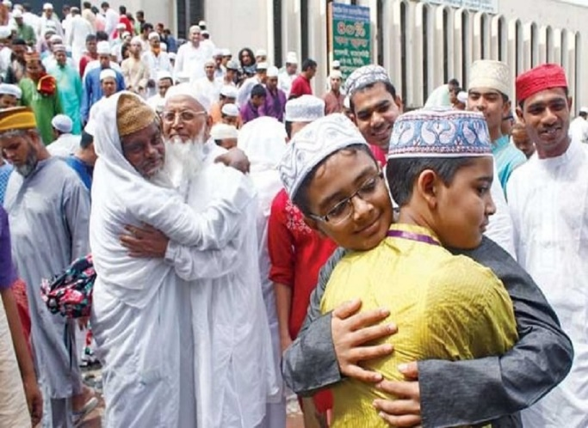
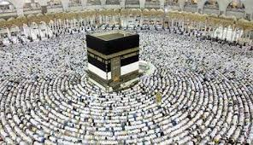
হজের ধর্মীয় গুরুত্ব
সামাজিক গুরুত্ব
হজের শিক্ষা
হজের মাধ্যমে বিশ্বভ্রাতৃত্ব তৈরি হয়। প্রতিবছর বিশ্বের নানা প্রান্ত থেকে লক্ষ লক্ষ মুসলিম একই স্থানে সমবেত হয়। হজ বিশ্ব মুসলিমের মহাসম্মেলন।
ধন-সম্পদ, বর্ণ-গোত্র ও জাতীয়তার দিক থেকে মানুষে মানুষে পার্থক্য থাকলেও হজ এসব ভেদাভেদ ভুলিয়ে মুসলমানদের ঐক্যবদ্ধ হতে শেখায়। রাজা-প্রজা, মালিক-ভৃত্য সকলকে সেলাইবিহীন একই কাপড় পরিধান করায়। একই উদ্দেশ্যে মহান প্রভূর দরবারে উপস্থিত করে সাম্যের প্রশিক্ষণ দেয়।
ইসলামে হজের গুরুত্ব অপরিসীম।রাসুলুল্লাহ (স.) বলেন “মাকবুল হজের বিনিময় জান্নাত ছাড়া আর কিছুই নেই।” (বুখারি-মুসলিম)।

Slide 14
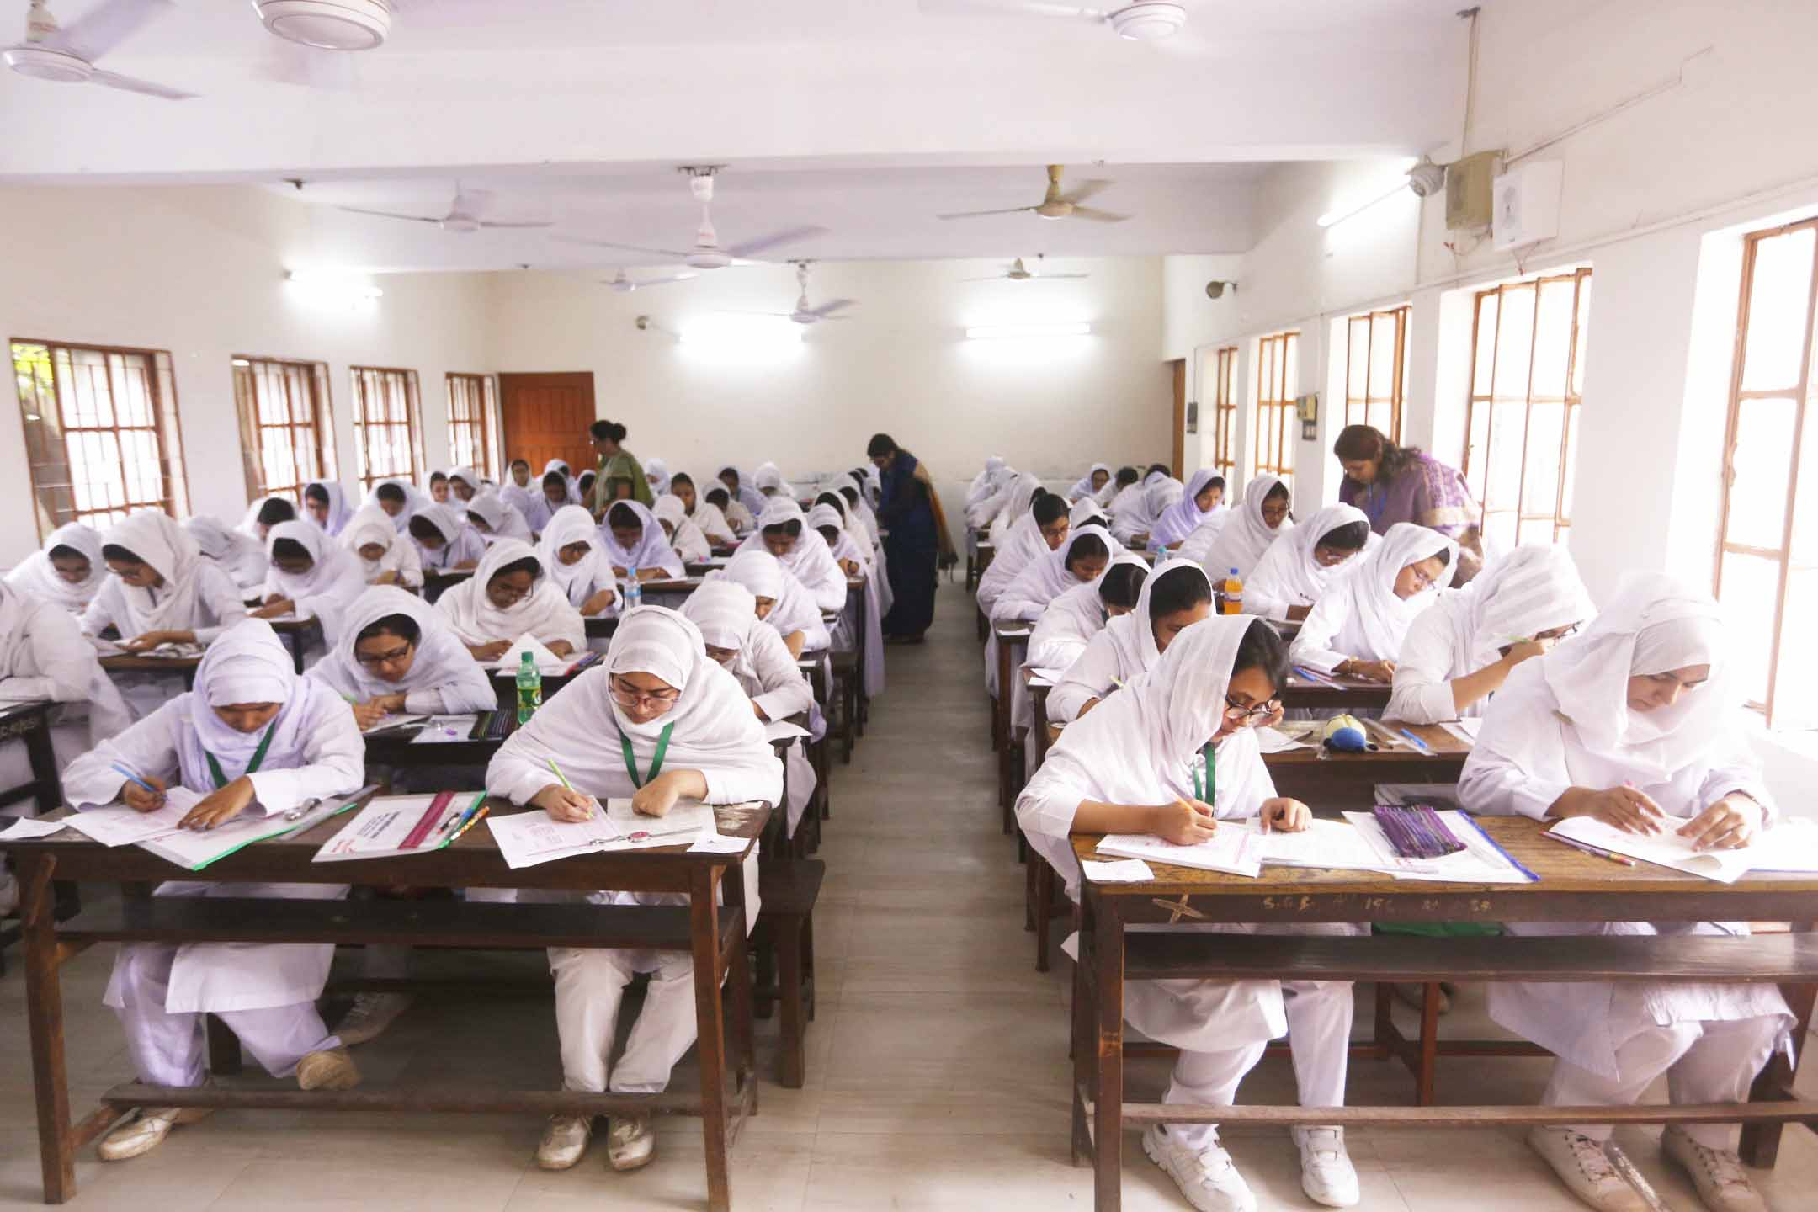
দলগত কাজ
হজের সামাজিক গুরুত্ব বিশ্লেষণ কর।

Slide 15
মূল্যায়ন
১.হজ অর্থ কী?
২. হজের ফরজ কয়টি ও কী কী ?
৩. হজের ওয়াজিব কাজ কয়টি?

Slide 16
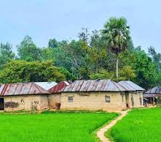
বাড়ির কাজ
হজের ১০টি শিক্ষার একটি তালিকা প্রস্তুত করে খাতায় লিখে আনবে।

Slide 17
